Slide 1


Slide 2
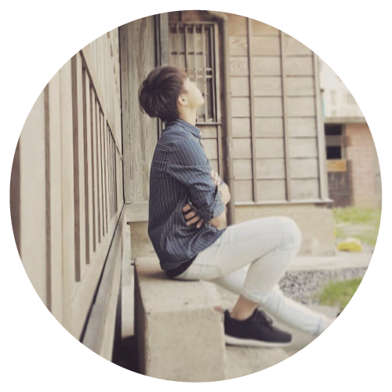




小孩塗鴉牆
CuteChild
su-kid.com
蘇弋麟
childstudio07@gmail.com
KID

Slide 3

密碼鎖圖片與點擊設定

Slide 4
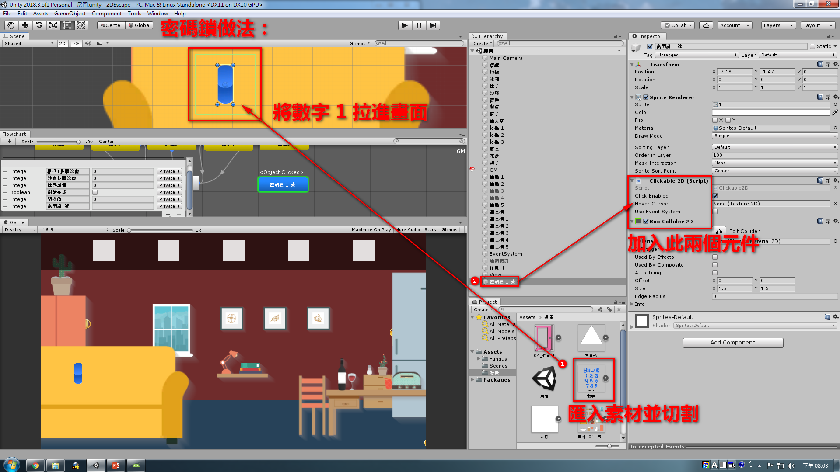

Slide 5
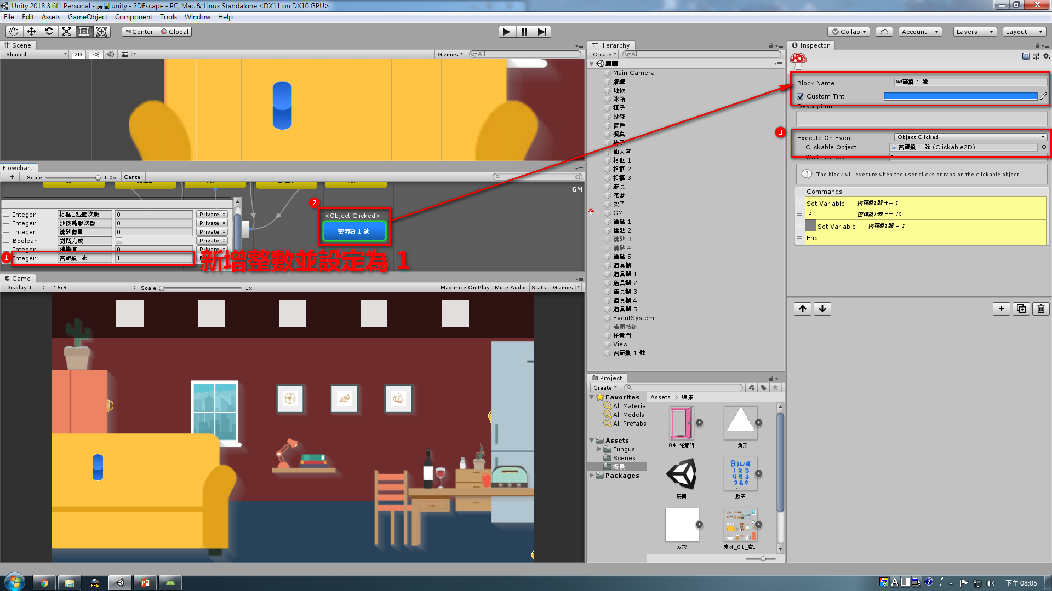

Slide 6
密碼鎖變數與判定

Slide 7
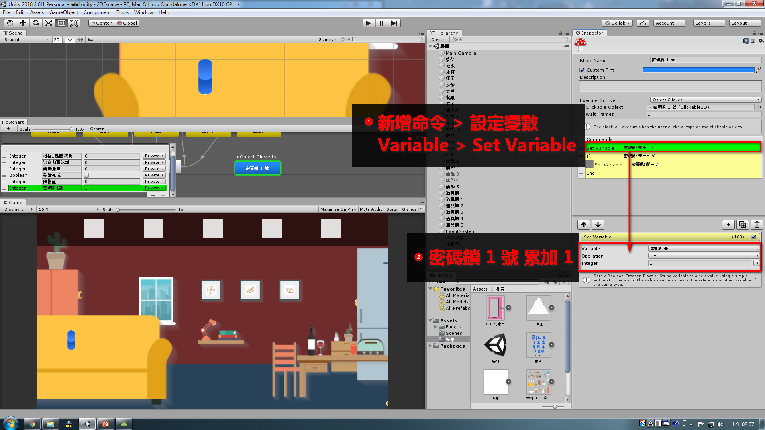

Slide 8
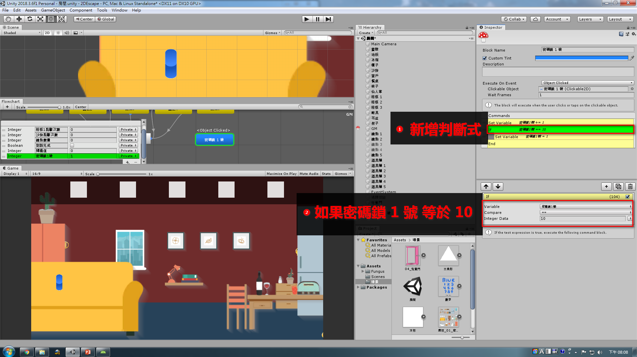

Slide 9
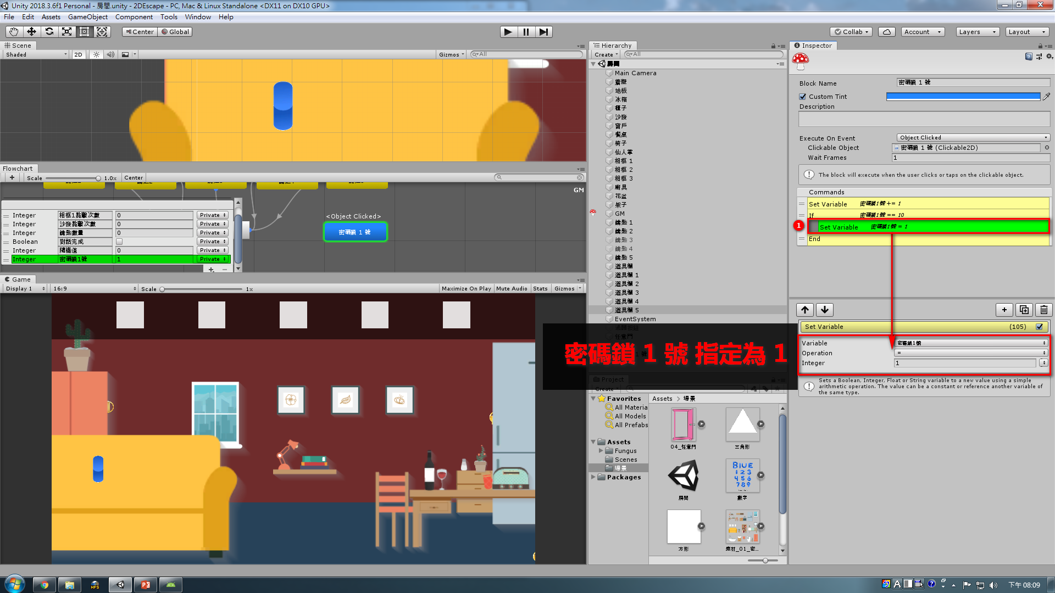

Slide 10
換號碼

Slide 11
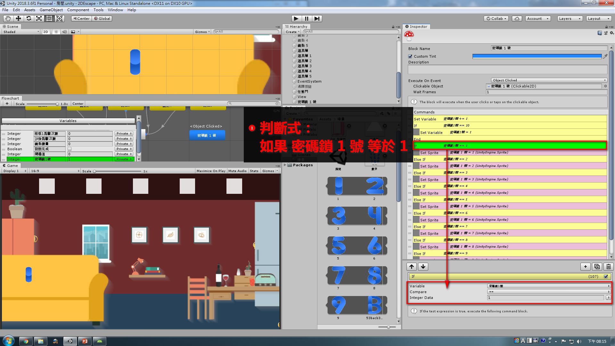

Slide 12
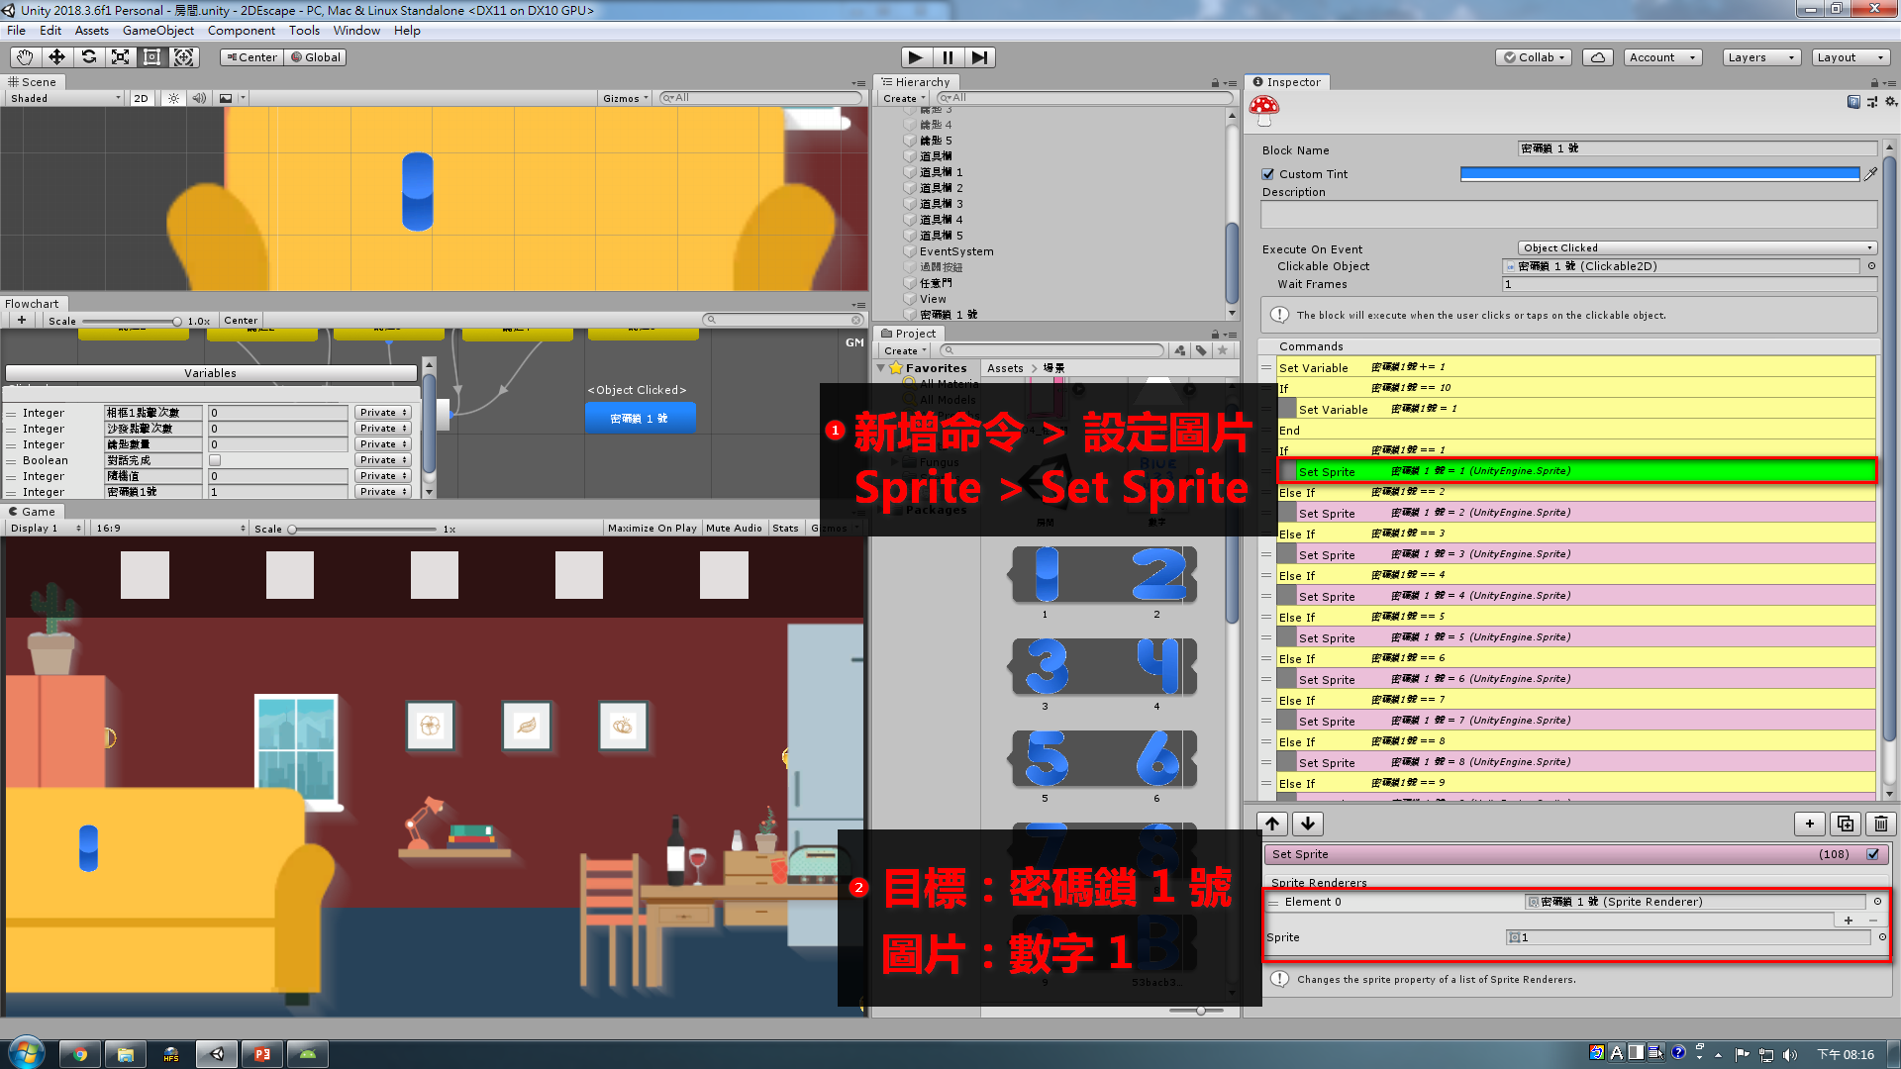

Slide 13
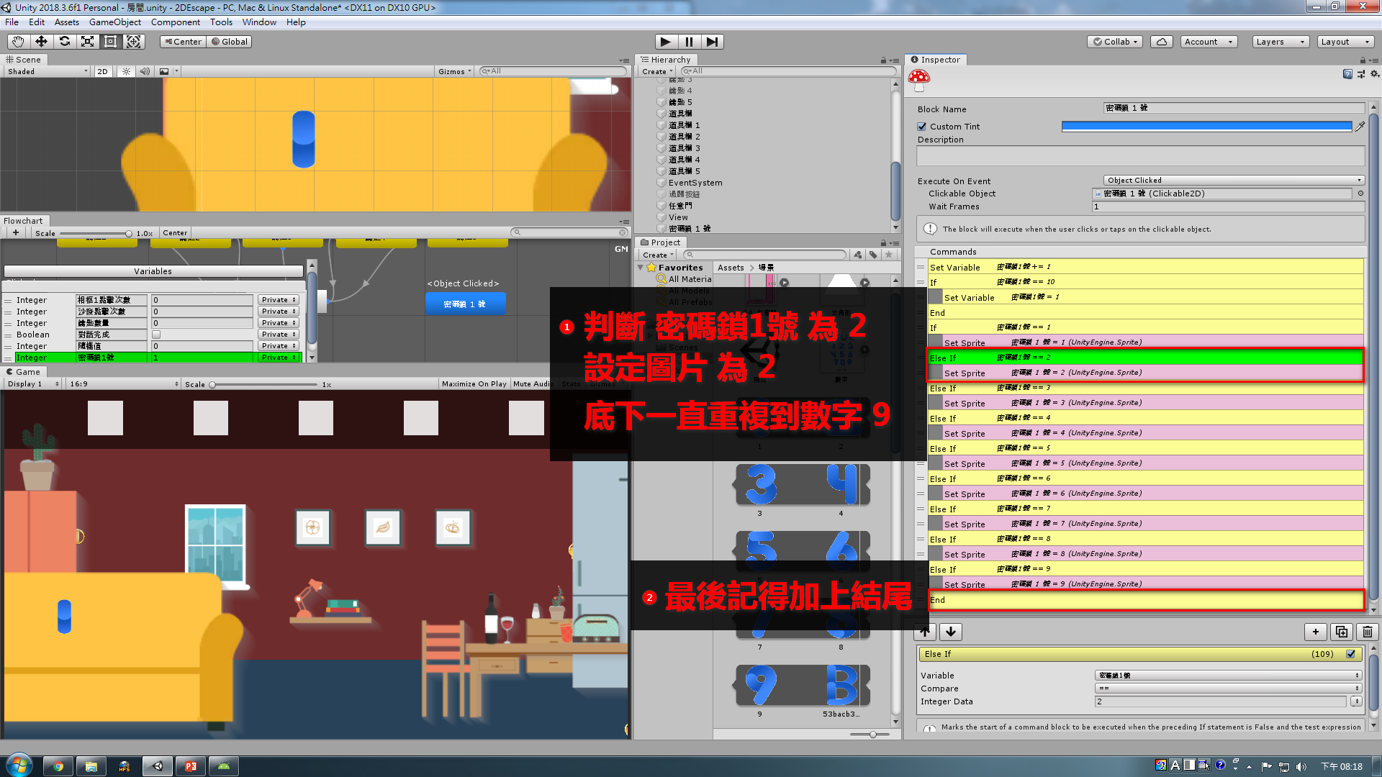

Slide 14
密碼二號設定

Slide 15
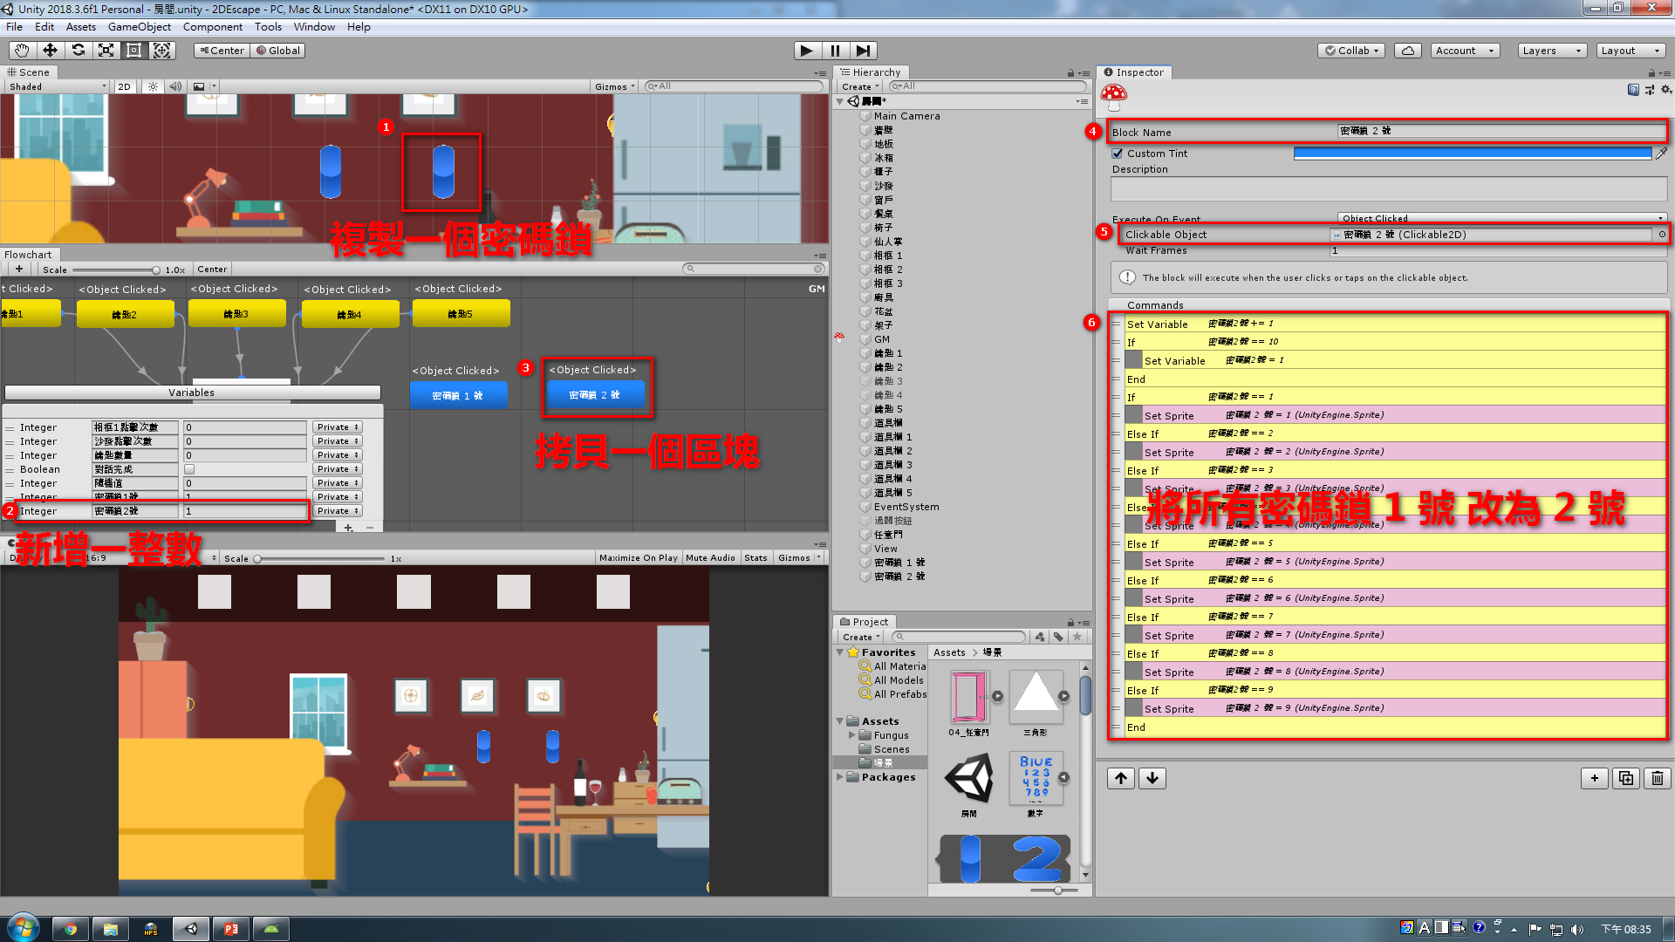

Slide 16
檢查密碼

Slide 17
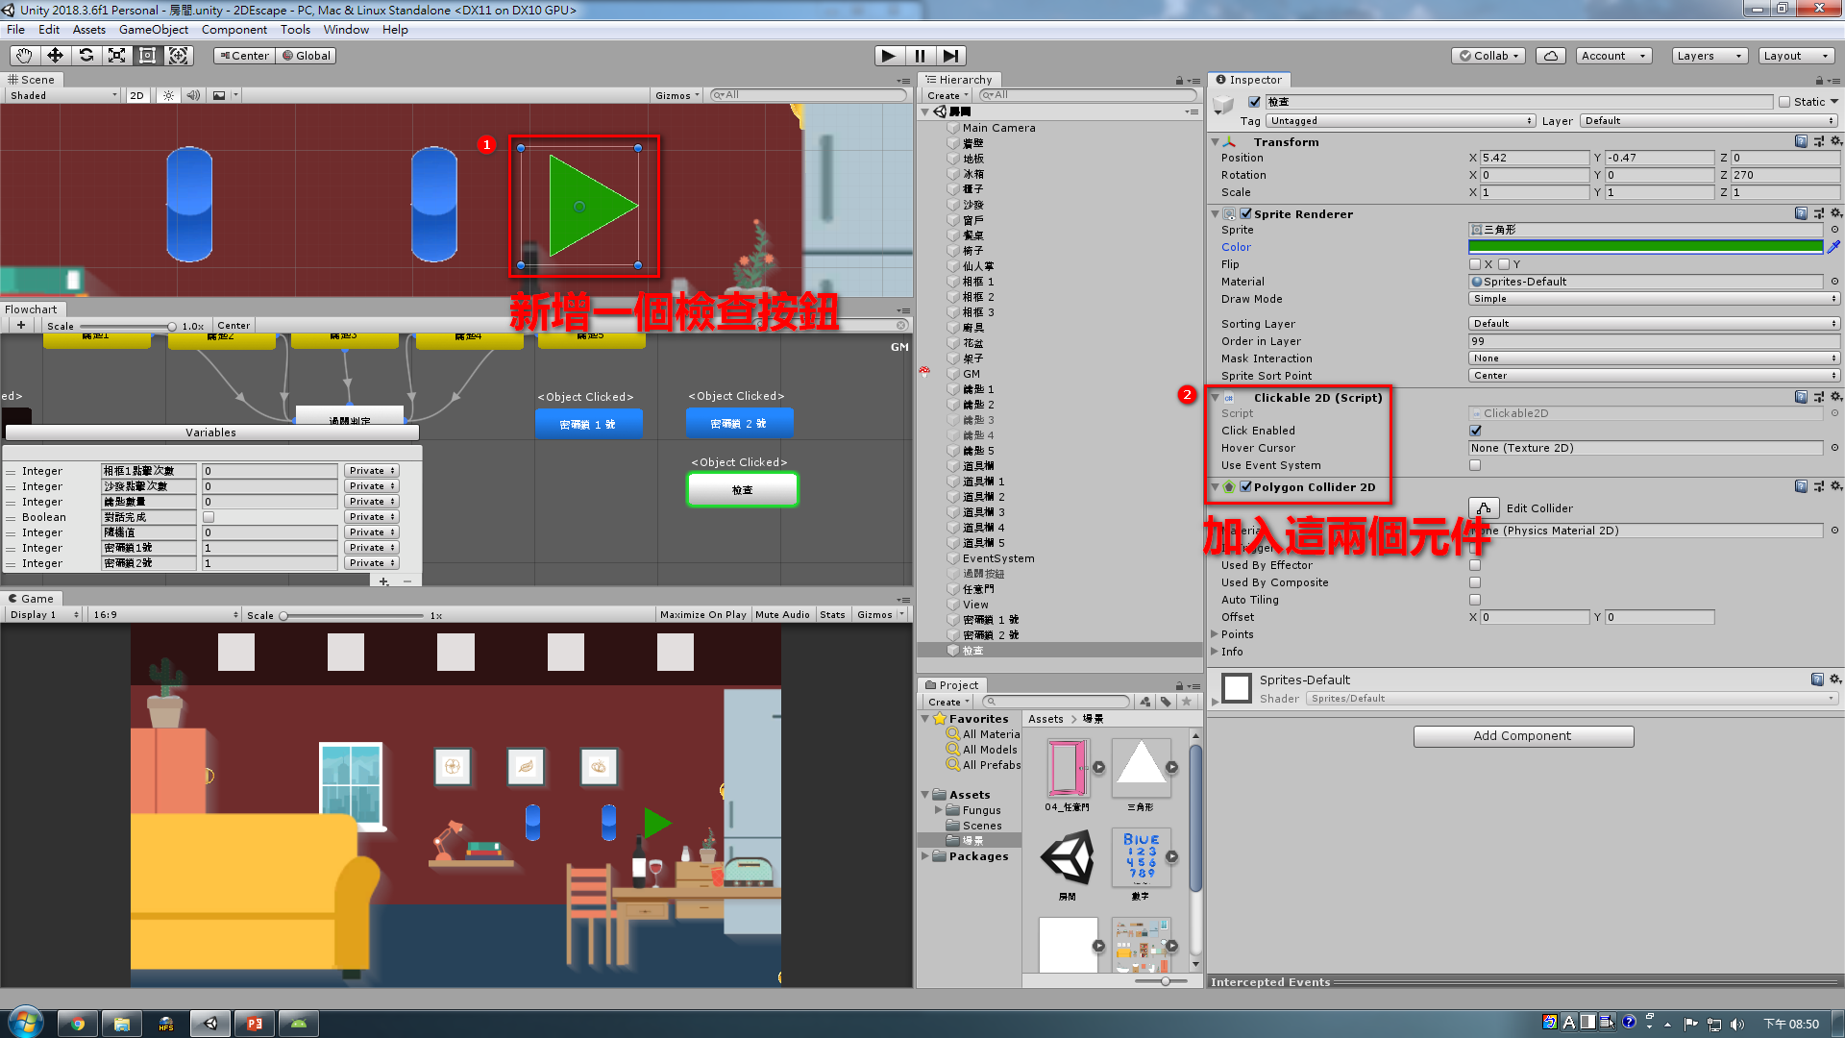

Slide 18
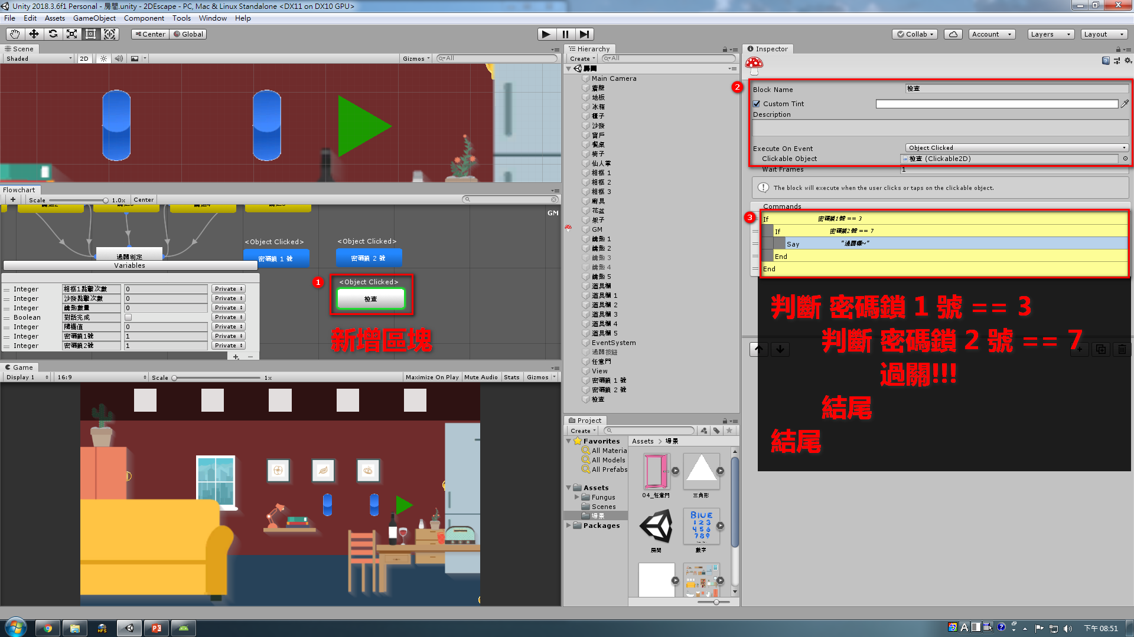

Slide 19
過關效果

Slide 20
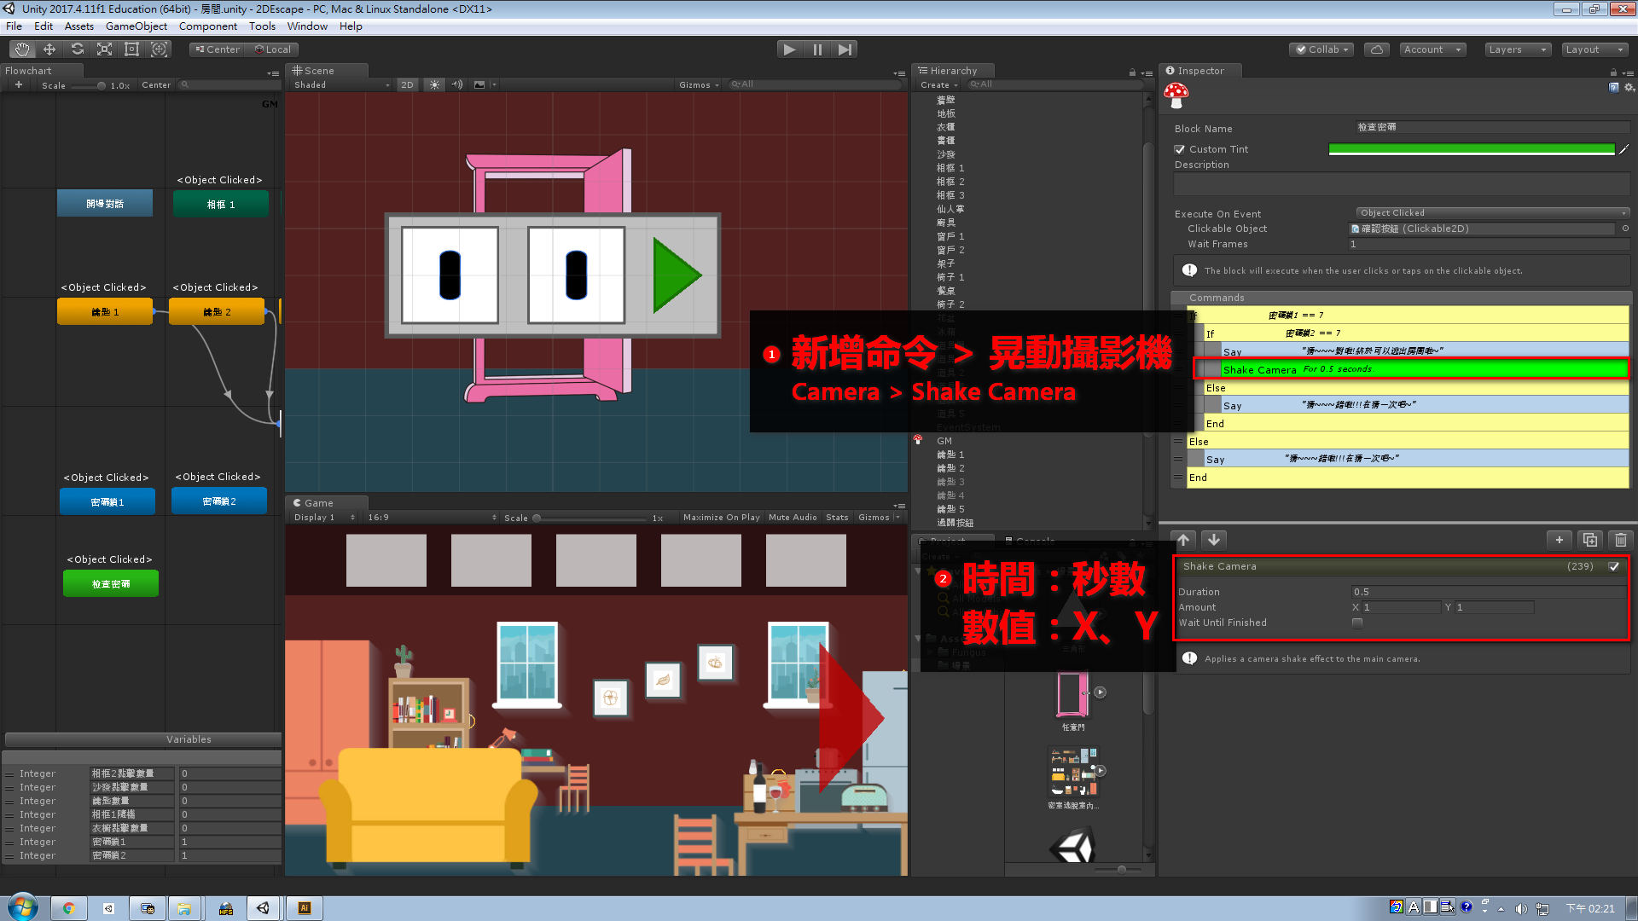

Slide 21
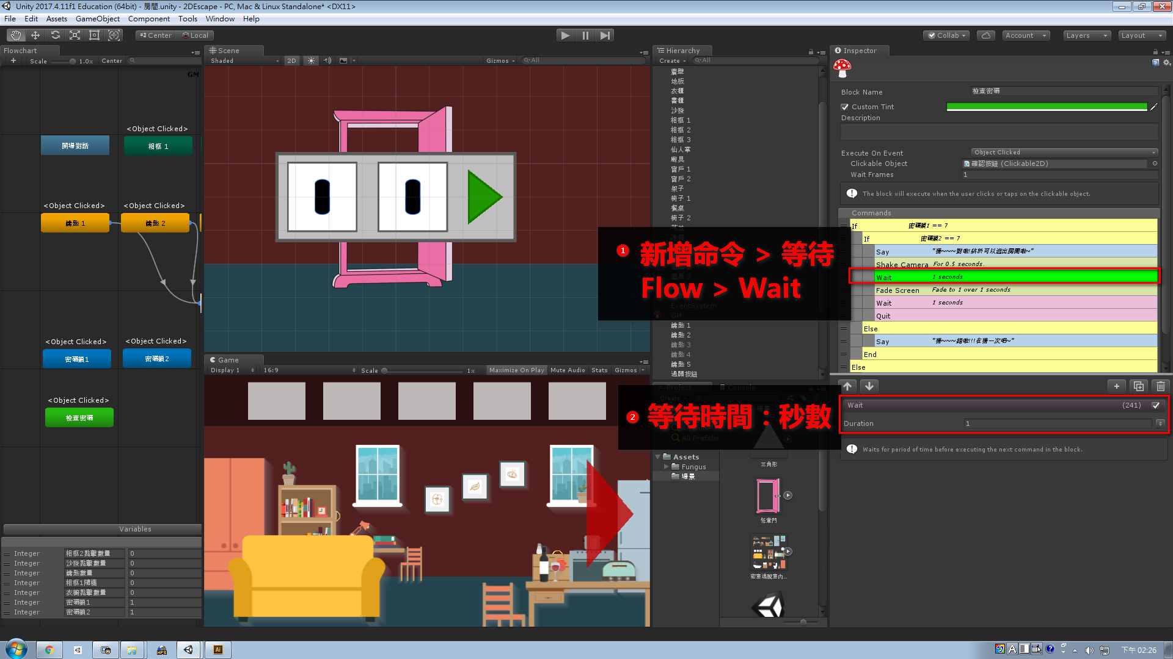

Slide 22
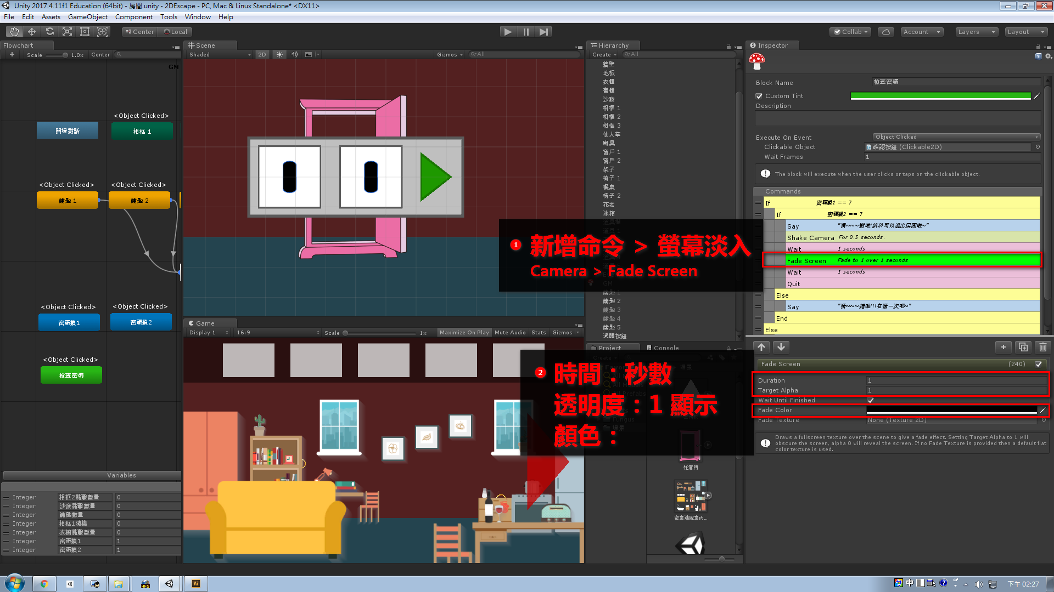

Slide 23
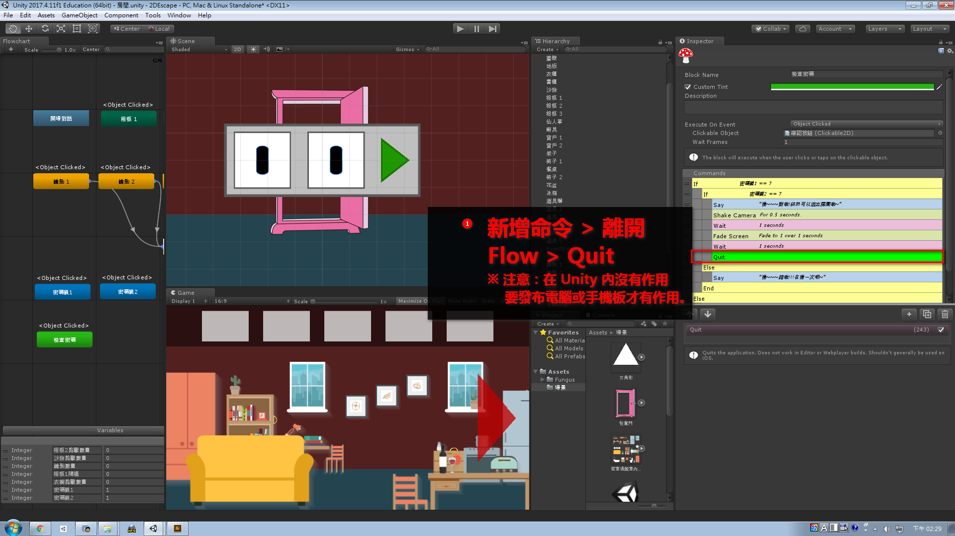

Slide 24
END

